Slide 1
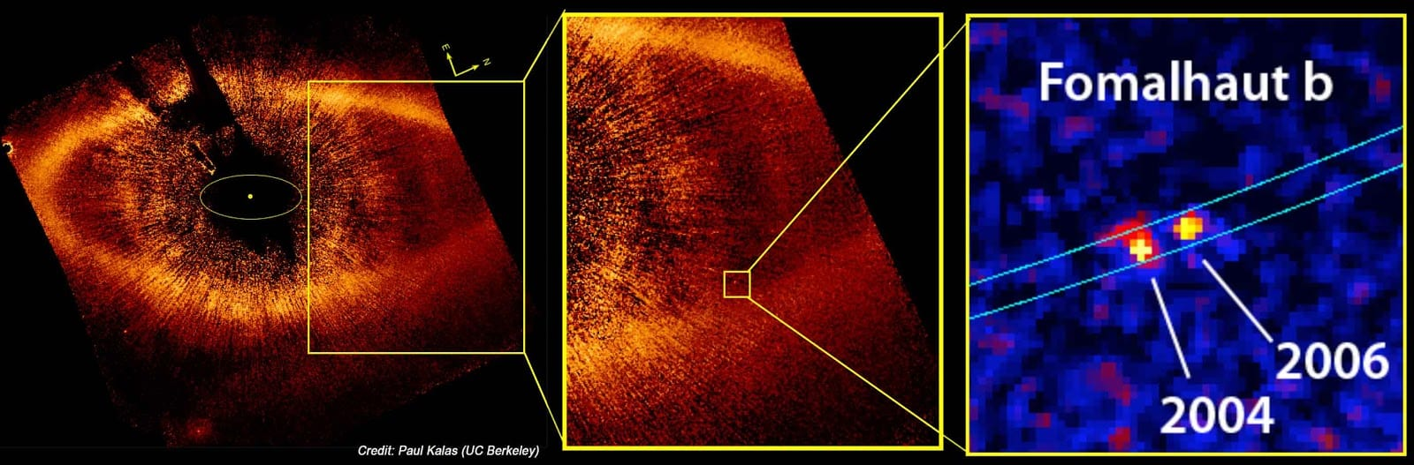
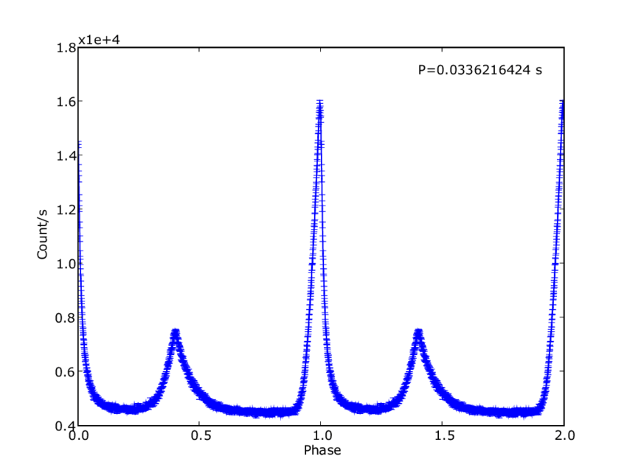
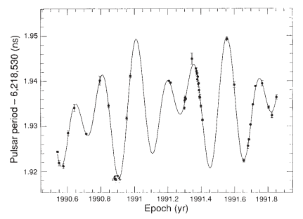
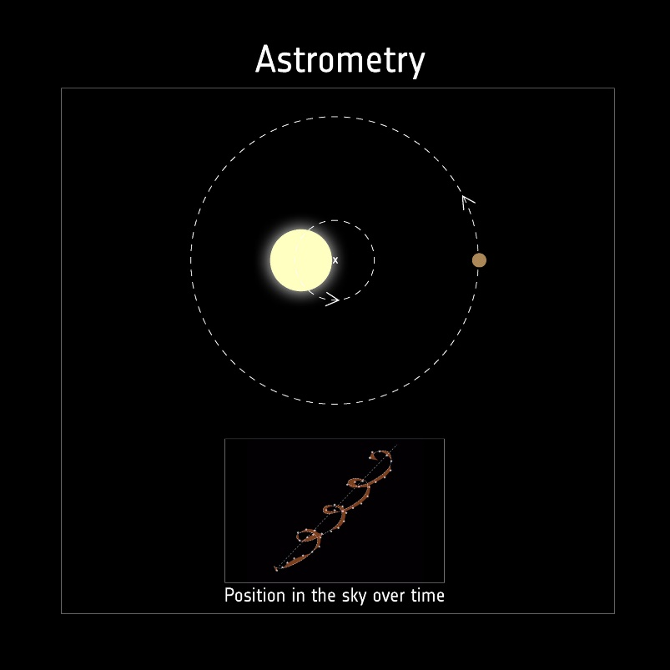
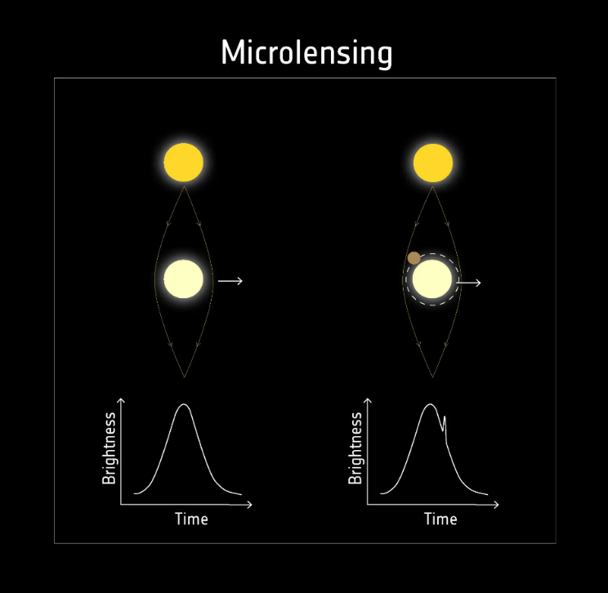
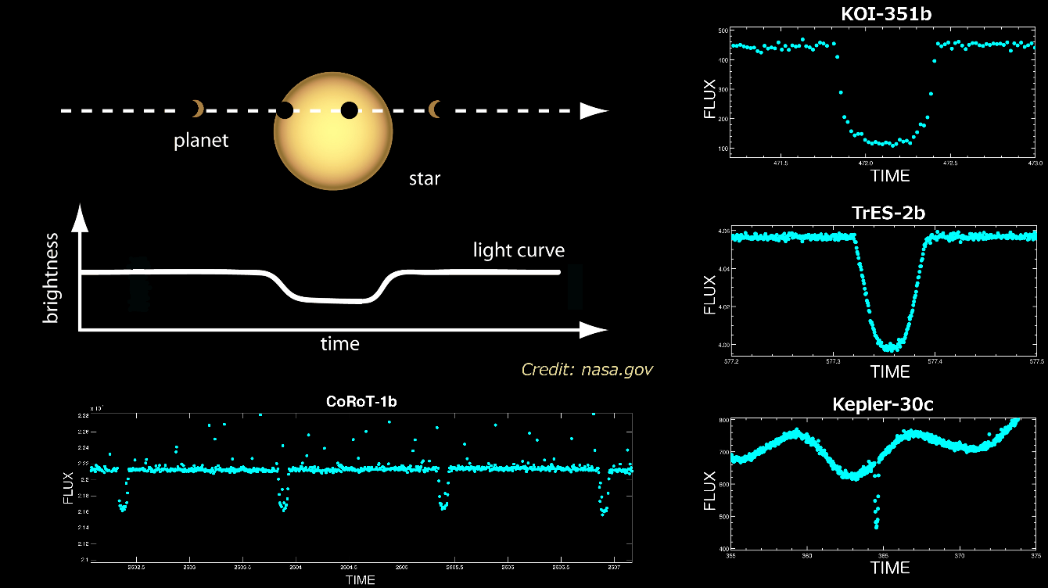
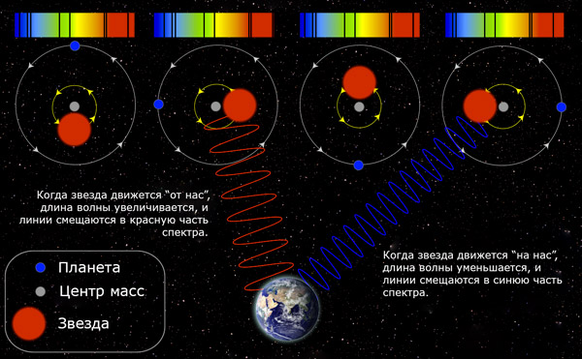
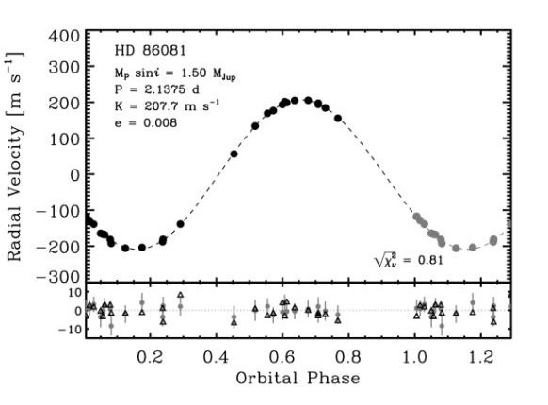
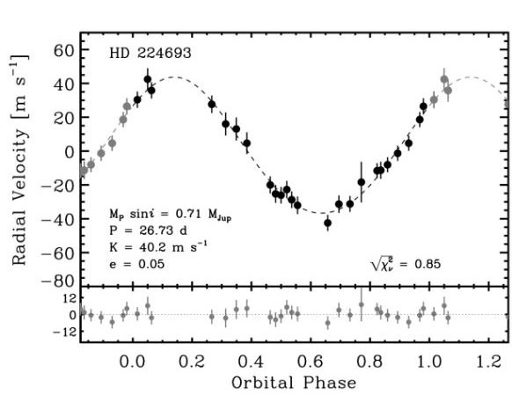
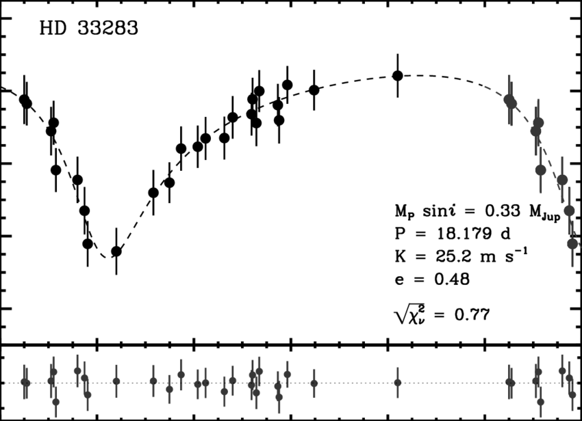
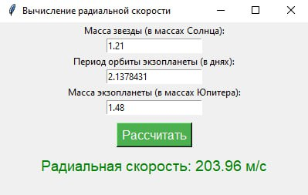
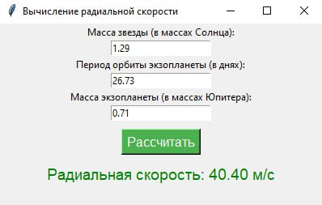
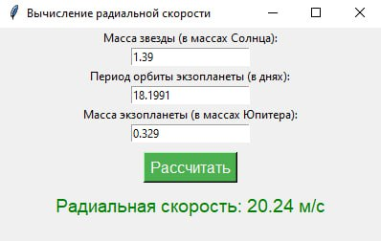

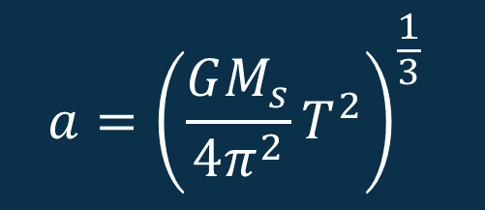
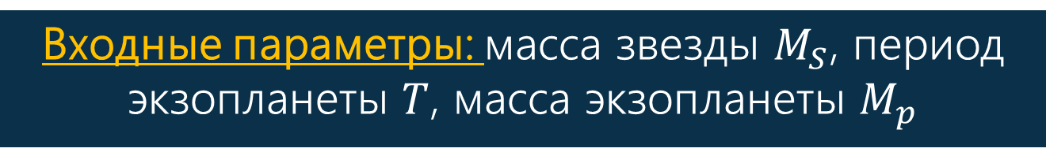
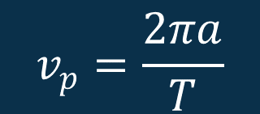
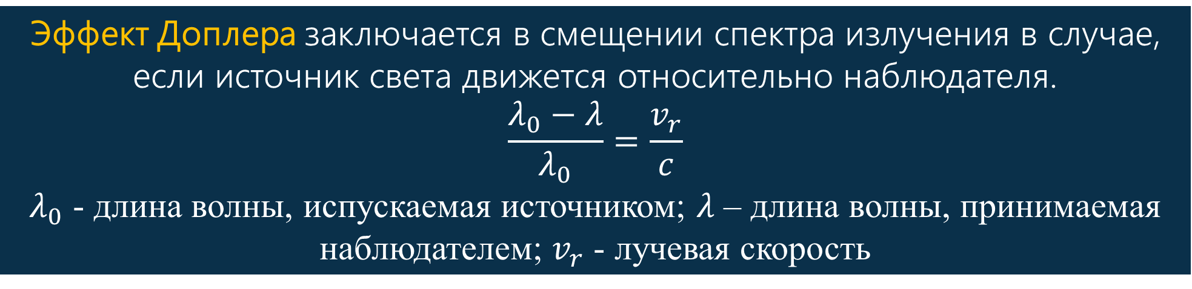
Изучение методов поиска экзопланет
Склянов Семен Игоревич, ученик 10 “И” класса, МОУ Лицей
Научный руководитель: Смотрова Екатерина Евгеньевна, инженер 1 категории ИСЗФ СО РАН
Экзопланета- планета, вращающаяся вокруг звезды, отличных от нашего Солнца.
Целью данного исследовательского проекта является создание программы на языке программирования Python, позволяющей вычислять радиальную скорость экзопланеты с использованием Радиального метода.
Задачи проекта :
Изучение методов поиска экзопланет;
Анализ радиального метода и его применение в поиске экзопланет;
Разработка и программная реализация алгоритма вычисления радиальной скорости экзопланеты;
Тестирование программы на реальных данных.
Метод прямого изображения
Метод пульсаров
Астрометрический метод
Метод гравитационного микролинзирования
Транзитный метод
Метод радиальных скоростей (метод Доплеровской спектроскопии) - один из самых первых и до недавнего времени самых распространенных методов поиска экзопланет.
Эффект Доплера заключается в смещении спектра излучения в случае, если источник света движется относительно наблюдателя.
$$\frac{λ_{0}−λ}{λ_{0}}=\frac{v_{r}}{c}$$
$λ_{0}$ - длина волны, испускаемая источником; $λ$ – длина волны, принимаемая наблюдателем; $v_{r}$ - лучевая скорость
Метод способен оценить массы экзопланеты и звезды и некоторые параметров орбиты (период). Однако метод применим только для близких звезд (до 160 св. лет) и массивных экзопланет
Было написано приложение для расчета радиальной скорости экзопланеты, использовались формулы:
Используемые предположения:
Орбита планеты круговая;
Звезда имеет только одну экзопланету;
Орбита планеты в плоскости взгляда наблюдателя
$$M_{p}v_{p}=M_{s}v_{r}$$
$$v_{p}=\frac{2πa}{T}$$
$$a={\left(\frac{GM_{s}}{4π^{2}}T^{2}\right)}^{\frac{1}{3}}$$
Пример работы приложения исходя из реальных данных
Входные параметры: масса звезды $M_{S}$, период экзопланеты $T$, масса экзопланеты $M_{p}$
Заключение:
Сравнивая результаты работы программы можно отметить, что результаты расчетов сходятся с реальными данными.
Программа быть полезна исследователям в области астрономии и космических исследований для подтверждения правильности полученных ими результатов. Несовпадение результатов может указывать на наличие планеты в её орбите, возможный наклон орбиты исследуемой планеты.

